Slide 1

E-Commerce Shipping Data
“Asklepios”
Awalsyah Rinanto Putra
Fathah Oscar
M Rizky Septiansyah
Hermawan Febrianto
Devi Puji Ayuningsih
Anggita Citanegara Lubis

Slide 2
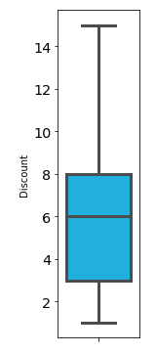
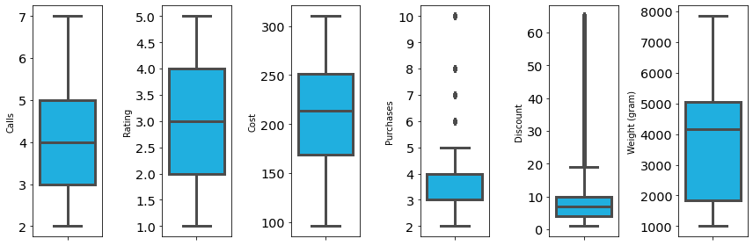
Stage 2 (Pre-Processing)
1. Data Cleansing
A. Handle Missing Values
Tidak perlu dilakukan karena tidak ada missing values pada dataset
B. Handle Duplicated Data
Tidak perlu dilakukan karena tidak ada data yang terduplikasi pada dataset
C. Handle Outliers
Dilakukan pada feature Discount
Z - Score
IQR
Jumlah data sebelum outlier dihilangkan : 10999
Jumlah data setelah outlier dihilangkan : 8604

Slide 3
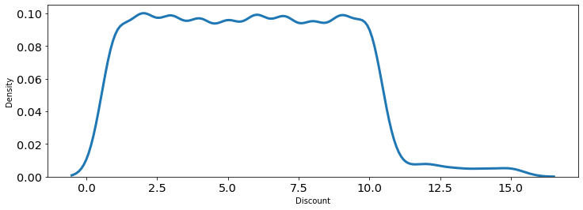
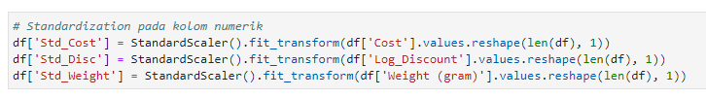
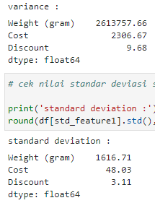
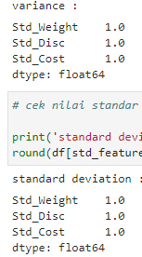
D. Feature Transformation
Log Transformation
Standardization
Tidak perlu dilakukan karena nilai skew pada feature Discount sudah mendekati distribusi normal
Sebelum Standardization
Setelah Standardization

Slide 4
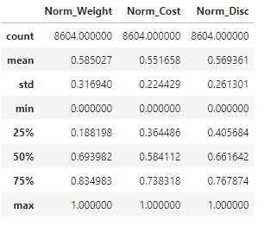
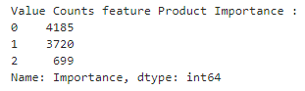
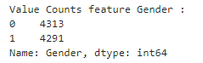
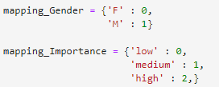
D. Feature Transformation
Normalization
E. Feature Encoding
Label Encoding
Semua nilai min dan max pada feature yang dinormalisasi sudah bernilai 0 dan 1
Dilakukan pada kolom Importance yang mempunyai tipe data ordinal dan kolom Gender

Slide 5
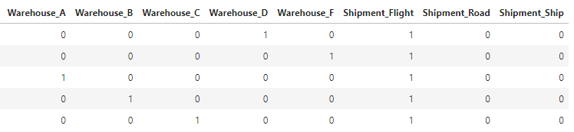
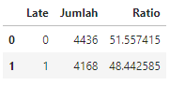
E. Feature Encoding
One Hot Encoding
F. Handle Class Imbalance
Dilakukan pada feature Warehouse dan Shipment method
Tidak perlu dilakukan karena proportion of minority class >40%

Slide 6
2. Feature Engineering
A. Feature Selection
- Menghapus feature ID dikarenakan feature tersebut tidak memiliki arti penting untuk kegunaan proses modelling.
- Menghapus feature Warehouse dan Shipment karena sudah dilakukan feature encoding
- Dari heatmap plot, tidak ada feature lain yang perlu dihapus karena tidak ada feature yang redundant dengan nilai korelasi antar feature > 0.7
B. Feature Exraction
Tidak ada fitur yang bisa diekstraksi dari dataset
C. Feature Tambahan
1. Waktu pengiriman Bisa dilakukan analisis regresi untuk memprediksi waktu pengiriman customer di waktu yang akan datang.
2. Alamat customer (Kota-Provinsi/Luar negeri) Jika jauh, potensi terlambat makin besar karena makin banyak peluang mengalami kendala pengiriman Jika di luar negeri, potensi terlambat makin besar karena penyesuaian regulasi import dan eskport pengiriman barang
3. Alamat Warehouse Bisa digunakan untuk merekomendasikan warehouse mana yang paling dekat dengan alamat customer agar potensi keterlambatan dapat direduksi

Slide 7
2. Feature Engineering
C. Feature Tambahan
4. Musim Pada musim hujan atau musim dingin, moda pengiriman kapal bisa terkendala karena cuaca buruk bisa mengakibatkan dilarangnya kapal berlayar.
5. Kapasitas Pengiriman Per Hari Makin sedikit kapasitas, potensi terlambat makin besar karena makin sedikit pengiriman dilakukan.
6. Traffic Route Makin padat rute yang dipilih, potensi terlambat makin besar karena durasi pengiriman makin lama.
3. Git
fathahoscar2/E-Commerce-Business-Shipment-Analysis: Merupakan hasil dari Final Project yang diselenggarakan oleh Rakamin Academy (github.com)

